Slide 1

Öntözésfejlesztés 2020.
Aktuális kérdések, fejlesztési irányok
Borsfai Atilla Gyula
főosztályvezető

Slide 2

Öntözési igazgatási szerv
Új szervezeti egység került létrehozásra
öntözéses gazdálkodás terjesztésében közreműködés; a vízkereslet oldal megszervezése és koordinálása
Jogszabályi háttér:
  A Nemzeti Földügyi Központ feladatairól szóló 158/2019. (VI.28.)
Korm. Rendelet
  302/2020. (VI. 29.) Korm. Rendelet az öntözéses gazdálkodásról szóló törvény végrehajtásáról
2019. július 1-től megkezdte működését az Agrárminisztérium öntözési igazgatási szerve a Nemzeti Földügyi Központon belül az Öntözésfejlesztési Főosztály
Részt vesz a termelői igényekhez igazított öntözésfejlesztéshez
szükséges tervezési, koordinációs és végrehajtási feladatokban

Slide 3
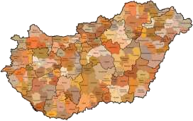

Öntözési igazgatási szerv
Főbb feladatai:
az öntözési közösségek területorientált mérethatékony területének
(öntözési körzetek) meghatározása;
az öntözési közösségek megalakulásának ösztönzése,
nyilvántartása és a szakmai támogatása;
a harmadlagos művek fejlesztése, a harmadlagos művek öntözővíz-
szolgáltatásának koordinálása;
nemzeti öntözési mintaprojektek megvalósítása, koordinálása és
üzemeltetése

Slide 4









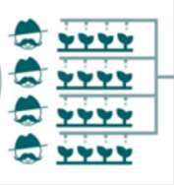


Öntözésfejlesztési koncepció

Slide 5


Szabályozási pillér
2020. január 1-től hatályos az öntözéses gazdálkodásról szóló 2019. évi CXIII. tv.
A törvény végrehajtásához szükséges rendeletek:
öntözési igazgatási szervet kijelöléséről
a környezeti körzeti terv részletszabályairól
az öntözési közösség elismerésének részletszabályairól
az öntözési szolgalomról és kártalanításról
2020. június 30-tól hatályos a Kormány 302/2020. (VI. 29.) Korm. Rendelete az öntözéses gazdálkodásról szóló törvény végrehajtásáról

Slide 6

Intézményi pillér
Az öntözési igazgatási szerv megbízás alapján képviseli az öntözési közösséget vagy a mezőgazdasági termelőt.
Az öntözési igazgatási szerv kezeli a harmadlagos műveket

Slide 7

Képzési pillér
Szarvasi öntözésfejlesztési és bemutató központ kialakítása
Mezőgazdasági vízgazdálkodási képzések fejlesztése
Tájékoztató kampány az öntözéses gazdálkodás
népszerűsítésére

Slide 8
Új jogintézmények az öntözéses gazdálkodásról szóló törvényben
Körzeti környezeti tervek
Öntözési közösségek
Öntözési szolgalom

Slide 9
Folyamatábra I.
Közösséggé válás:
Gazdálkodó
Gazdálkodó
„Együttműködési pillér”
Jogi személy
Vízügyi Igazgatóság
Előterv
Adatlap
30 napos jóváhagyás
NFK
Agrárminisztérium
Öntözési
közösség
(folyt.)

Slide 10
Folyamatábra II.
Engedélyeztetés:
Öntözési
közösség
VP
pályázat
NFK
Öntözési
körzetek
Mérnöki irodák
Környezeti
körzeti terv
Vízjogi engedély kérelem
Környezetvéd-i hatóság
+
Talajvéd-i szakhatóság
Katasztrófavédelem
„Deregulációs pillér”
VÍZJOGI
ENGEDÉLY
(folyt.)

Slide 11
Folyamatábra III.
Megvalósítás:
„Támogatási Pillér”
Kivitelezés
VP pályázat (berendezés)
LÉTESÍTÉS
Meglévő
öntözőberendezés
ÚJ öntözőberendezés
ÜZEMELTETÉS

Slide 12
Folyamatábra III. v2
Megvalósítás:
„Támogatási Pillér”
Saját finanszírozás
VP pályázat
VP5-16.5.2- 20
Közösségek
támogatása
VP2-4.1.4-16
Mezgazdasági vízgazdálkodás fejlesztése
Meglévő
öntözőberendezés
Új öntözőberendezés
tervezése
Új öntözőberendezés
megvalósítása
ÜZEMELTETÉS

Slide 13
Öntözési közösségek elismerése iránti kérelemhez szükséges adatok
(2. melléklet a 302/2020. (VI. 29.) Korm. rendelethez)
Tartalmi követelmények:
Általános adatok: kérelmező és képviselő adatai és
elérhetőségei, öntözési közösségben részt vevő gazdálkodók
Területi adatok:
  Öntözni kívánt terület pontos megjelölése:
érintett összes terület, terület elhelyezkedése, együttműködés
célja, megvalósítás időtartama
  Öntözni kívánt terület nagysága:
szántóföldi növénytermesztés és ipari zöldségtermesztés
(min. 100 ha),
kertészeti zöldség-gyümölcs termesztés (min. 10 ha)

Slide 14
Öntözési közösségek elismerése iránti kérelemhez
szükséges adatok
(2. melléklet a 302/2020. (VI. 29.) Korm. rendelethez)
Projektterv: tervezett tevékenység megvalósítása, engedélyezési folyamatok öntözőberendezés üzemeltetése, birtokrendezési, földhasználati jogi munkák koordinációja, vázlatos költségvetés és megtérülési terv
Egyéb jelentős körülmény: előzetes vizsgálatok megléte és
adatai, hatályos/lejárt vízjogi engedély és adatai
Benyújtandó mellékletek:
Méretarányos helyszínrajz az öntözni kívánt területekről
Jogszerű földhasználatot igazoló dokumentumok
Új beruházás esetén előzetes projektterv
Új beruházás esetén előzetes költségterv
Új beruházás esetén a működési területével érintett vízügyi
igazgatási szerv előzetes állásfoglalása

Slide 15


Környezeti körzeti tervhez szükséges adatok
(3. sz. melléklet a 302/2020. (VI. 29.) Korm. rendelethez)
Öntözési közösségre vonatkozó alapadatok
Öntözni kívánt terület
Tervezett vízkivétel: öntözési közösség együttműködésének célja; megvalósítás tervezett időtartama; tervezett és meglévő öntözőtelep helye; vízkivétel jellege, helye, módja, időszak kezdete és vége; tervezett öntözés módja; szükséges víz mennyisége 5 éves ciklusban; öntözőtelepen már meglévő öntözőberendezés típusa és száma, már kialakított öntözővíz-tározó térfogata, már meglévő kutak száma
Vízigényszámítás: vízkészlettípusok szerint egyenként és összesítve
  Egyidejűleg öntözött terület (50-100%)
  Évente öntözött terület (ha)
  Egyszeri öntözés víznormája (mm/óra)
  Előirányzott maximális vízsugárigény (l/s) stb.
Egyéb jelentős körülmény: előzetes vizsgálatok megléte és adatai,
hatályos/lejárt vízjogi engedély megléte és adatai

Slide 16
Környezeti körzeti tervek
Az öntözési igazgatási szerv által készíttetett és hatóság által jóváhagyott dokumentáció, amely környezetvédelmi, természetvédelmi és talajvédelmi előírások tekintetében hatósági engedélynek vagy szakhatósági állásfoglalásnak minősül.
A környezeti körzeti terv kiváltja az előzetes környezeti vizsgálatot, valamint
elsősorban a talajvédelmi tervet.
20 évig hatályos!
Előnyei:
Szakhatósági eljárások kiváltása (részbeni/teljes)
Vízjogi engedélyeztetési eljárás egyszerűbbé válása
Adminisztrációs terhek csökkenése
Költségek enyhítése a gazdálkodók számára

Slide 17

A Vidékfejlesztési Program keretében jelenleg is pályázható :
„A mezőgazdasági vízgazdálkodási ágazat fejlesztése”
című
(VP2-4.1.4-16 kódszámú) felhívás

Slide 18
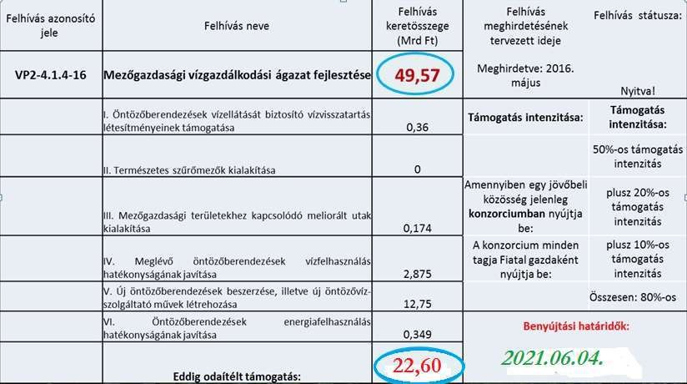
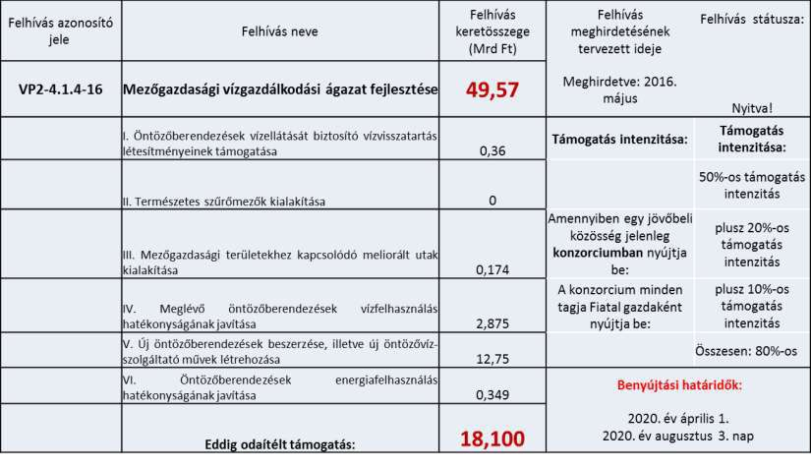
A Vidékfejlesztési Program keretében jelenleg is pályázható felhívás

Slide 19
A Vidékfejlesztési Program keretében jelenleg még nem pályázható felhívás
Az öntözési közösségek együttműködésének támogatása: terv
A Felhívás célja önkéntes együttműködések, ún. öntözési közösségek létrehozásának támogatása a méretgazdaságos öntözés megszervezése érdekében.
A Felhívás meghirdetésekor a támogatásra rendelkezésre álló tervezett keretösszeg : 2,32 milliárd Ft.
A támogatás maximális mértéke az összes elszámolható
költség 90 %-a.

Slide 20


A felhívás keretében az alábbi tevékenységek támogathatóak :
Kötelezően megvalósítandó önállóan támogatható tevékenységek:
A felhívás keretében elszámolható költségek: Tervezésre!!
tanulmányok
engedélyezési dokumentumok
műszaki tervek
hatósági díjak
környezeti hatásvizsgálat
szakértői díjak
háttértanulmányok
Az együttműködéshez kapcsolódóan a létrejött öntözési közösség, valamint annak tagjai beruházási projektet is indíthatnak a VP2-4.1.4-16 kódszámú felhívás keretében.
támogatás intenzitása: plusz 20 százalékpont (50+20%, összesen
70%)

Slide 21

Termelési technológia
ÁRUKUKORICA | Szárazművelés |  | Öntözéses művelés
 | nettó eFt | % | nettó eFt | %
Anyagköltség | 150 | 43 | 181 | 40
Műtrágya költség | 63 | 18 | 74 | 16
Vetőmag költség | 43 | 12 | 43 | 9
Növényvédőszer költség | 44 | 13 | 44 | 10
Öntözővíz | 0 | 0 | 20 | 4
Gépi munkák költsége | 193 | 55 | 268 | 59
Műtrágyaszórás | 4 | 1 | 4 | 1
Alapművelés | 31 | 9 | 31 | 7
Alapműv. elmunkálás | 4 | 1 | 4 | 1
Magágykészítés | 18 | 5 | 18 | 4
Vetés | 12 | 3 | 12 | 3
Növényvédelem | 7 | 2 | 7 | 1
Mechanikai gyomirtás | 10 | 3 | 10 | 2
Öntözés |  | 0 | 56 | 12
Betakarítás | 25 | 7 | 28 | 6
Szállítás | 20 | 6 | 22 | 5
Szárítás | 63 | 18 | 77 | 17
Személyi jellegű költségek | 6 | 2 | 6 | 1
Egyéb költség | 2 | 1 | 2 | 1
Termelési költség (nettó eFt) | 352 | 100 | 457 | 100
Piaci ár (eFt/t) | 45 |  | 45
Hozam (t/ha) | 8 |  | 14
Árbevétel (eFt/ha) | 360 |  | 608
Földalapú támogatás (eFt/ha) | 75 |  | 75
Termelési érték (eFt/ha) | 435 |  | 683
TÉ-TK (eFt/ha) | 83 |  | 226
Hozam (t/ha) 8 14
TÉ-TK (eFt/ha) 83 226

Slide 22

Termelési technológia
CSEMEGEKUKORICA | Szárazművelés |  | Öntözéses művelés
 | nettó eFt | % | nettó eFt | %
Anyagköltség | 329 | 63 | 332 | 55
Műtrágya költség | 59 | 11 | 63 | 10
Vetőmag költség | 220 | 42 | 220 | 36
Növényvédőszer költség | 50 | 9 | 50 | 8
Öntözővíz |  | 0 | 25 | 4
Gépi munkák költsége | 178 | 34 | 257 | 42
Műtrágyaszórás | 4 | 1 | 4 | 1
Alapművelés | 31 | 6 | 31 | 5
Alapműv. elmunkálás | 4 | 1 | 4 | 1
Magágykészítés | 18 | 3 | 18 | 3
Vetés | 12 | 2 | 12 | 2
Növényvédelem | 7 | 1 | 7 | 1
Mechanikai gyomirtás | 10 | 2 | 10 | 2
Öntözés |  | 0 | 69 | 11
Betakarítás | 43 | 8 | 43 | 7
Szállítás | 51 | 10 | 60 | 10
Személyi jellegű költségek | 12 | 2 | 12 | 2
Egyéb költség | 5 | 1 | 5 | 1
Termelési költség (nettó eFt) | 524 | 100 | 606 | 100
Hozam (t/ha) | 16 |  | 22
Árbevétel (eFt/ha) | 640 |  | 880
Földalapú támogatás (eFt/ha) | 75 |  | 75
Termelési érték (eFt/ha) | 715 |  | 955
TÉ-TK (eFt/ha) | 191 |  | 349
Piaci ár (eFt/t) 40 40
Hozam (t/ha) 16 22
TÉ-TK (eFt/ha) 191 349

Slide 23

Termelési technológia
HIBRIDKUKORICA | Szárazművelés |  | Öntözéses művelés
 | nettó eFt | % | nettó eFt | %
Anyagköltség | 131 | 36 | 131 | 29
Műtrágya költség | 69 | 19 | 69 | 15
Vetőmag költség | 18 | 5 | 18 | 4
Növényvédőszer költség | 44 | 12 | 44 | 10
Öntözővíz |  | 0 |  | 0
Gépi munkák költsége | 99 | 27 | 181 | 40
Műtrágyaszórás | 4 | 1 | 4 | 1
Alapművelés | 31 | 8 | 31 | 7
Alapműv. elmunkálás | 4 | 1 | 4 | 1
Magágykészítés | 18 | 5 | 18 | 4
Vetés | 25 | 7 | 25 | 6
Növényvédelem | 7 | 2 | 19,8 | 4
Mechanikai gyomirtás | 10 | 3 | 10 | 2
Öntözés |  | 0 | 69 | 15
Betakarítás |  | 0 |  | 0
Szállítás |  | 0 |  | 0
Szárítás |  | 0 |  | 0
Személyi jellegű költségek | 132 | 36 | 132 | 29
Egyéb költség | 5 | 1 | 5 | 1
Termelési költség (nettó eFt) | 366 | 100 | 449 | 100
Piaci ár (eFt/t) | 300 |  | 300
Hozam (t/ha) | 2 |  | 4
Árbevétel (eFt/ha) | 600 |  | 1050
Földalapú támogatás (eFt/ha) | 75 |  | 75
TÉ-TK (eFt/ha) | 309 |  | 676
Hozam (t/ha) 2 4
Termelési érték (eFt/ha) 675 1125
TÉ-TK (eFt/ha) 309 676

Slide 24


Köszönöm a figyelmet!

